Slide 1
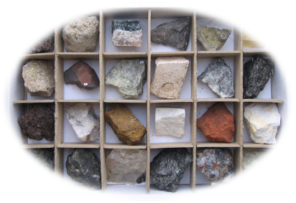

Slide 2
Тема урока:
Полезные ископаемые

Slide 3
Проблема
Почему полезные ископаемые играют большую роль в жизни человека?

Slide 4
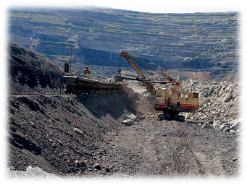
Значение слов
Полезные
Ископаемые
Пригодные для определённой цели, идущие в дело
Приносящие пользу
То, что существовало в древнейшие геологические эпохи и обнаруживается в отложениях земной коры

Slide 6
Исследовательская карта
Полезные ископаемые
Белый
Прочный
Твёрдый
Зернистый
Прочный
Твёрдый
Сыпучий
Жёлтый
В виде крупинок
Чёрный
Хрупкий
Твёрдый

Slide 7
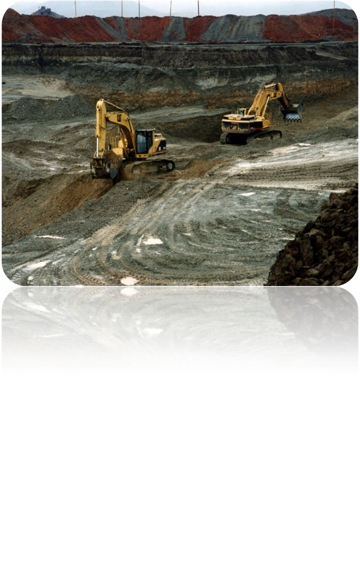
Добыча полезных ископаемых
Места, где в глубинах Земли или на её поверхности залегают полезные ископаемые, называются месторождениями. Отыскивают месторождения геологи.

Slide 8
Шахта Карьер
Глубокий колодец
Открытый котлован

Slide 9
Горючие ископаемые
Бурый уголь
Каменный уголь

Slide 10
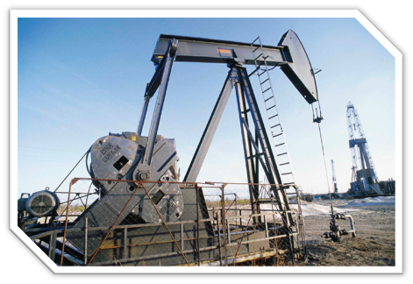
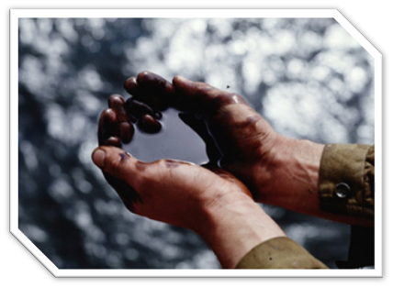
Нефть

Slide 11
Добыча нефти
Чтобы добыть нефть люди бурят глубокие скважины и строят буровые установки на суше …

Slide 12
… и в море

Slide 13
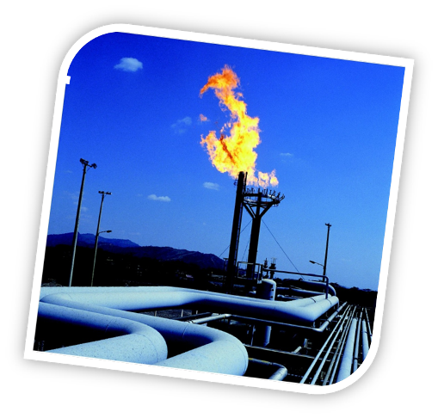
Природный газ

Slide 14
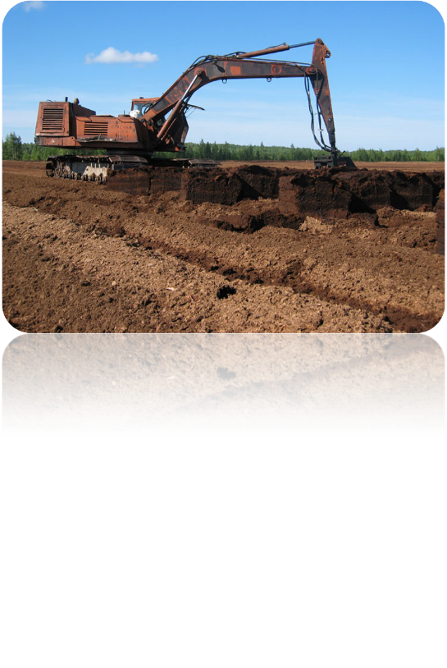
Торф

Slide 15
Железная руда
Выплавляют сталь и чугун, а из них делают ножи, ножницы, рельсы, вагоны, детали машин и многое другое.

Slide 16
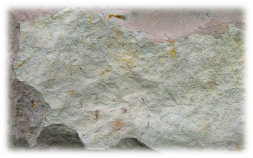
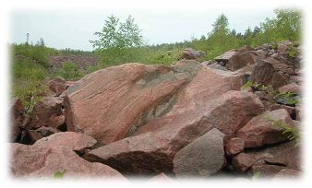
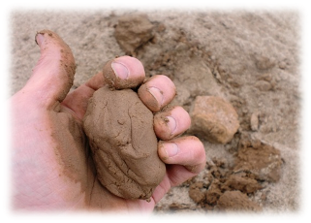
Строительные материалы

Slide 17
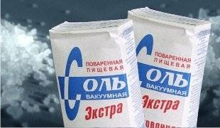
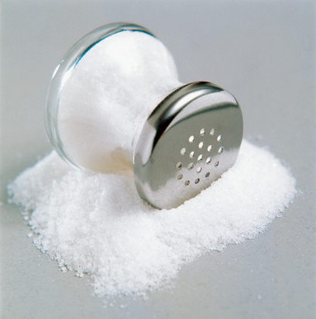
Соль

Slide 18
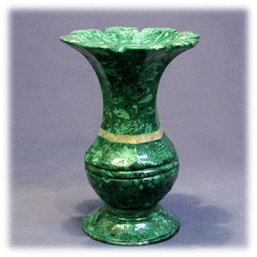
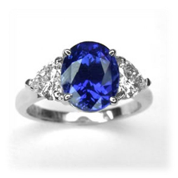
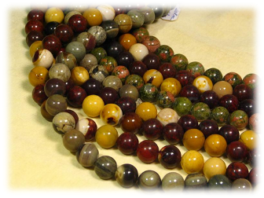
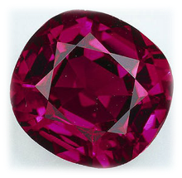
Ювелирно - поделочные

Slide 19
Полезные ископаемые
Ювелирные | Рудные | Нерудные
Алмаз, рубин, малахит, яшма, золото, сапфир … | Железная руда | Строительные | Горючие
 |  | Гранит, известняк, песок, глина. | Уголь, торф, нефть, природный газ.

Slide 20
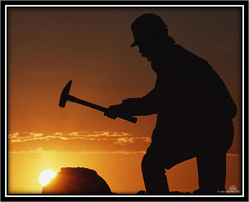
Охрана полезных ископаемых
1.Экономно использовать.
2.Оберегать от пожаров.
3.Соблюдать правила перевозки.
4.Заменять по возможности искусственными материалами.

Slide 21
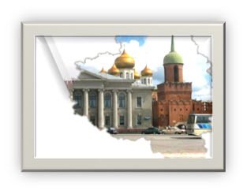
Полезные ископаемые Тульской области
О чудесном нашем крае Будет разговор, О прекрасном милом крае, Где мы все живём!

Slide 22
Исследование
По карте Тульской области определите полезные ископаемые края и их месторождения.

Slide 23
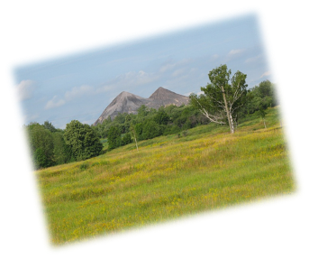
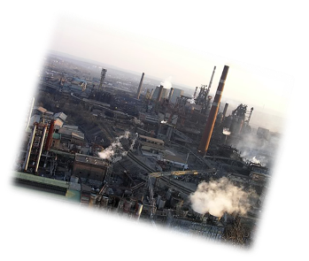
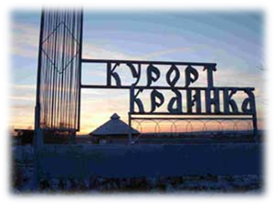
На территории области в разное время были выявлены и разведаны запасы месторождений следующих видов полезных ископаемых: горючие, металлические, неметаллические, пресные подземные воды, минеральные подземные воды.

Slide 24
Ископаемые | Месторождения
Бурый уголь | Грызловский карьер Кимовский карьер
Торф | Венёвский, Заокский, Ясногорский, Алексинский, Одоевский районы
Железные руды | Разработка прекращена (мелкие месторождения)
Каменная соль | Алексинский, Ленинский, Щёкинский, Узловский, Новомосковский, Ясногорский, Заокский районы
Известняк | Ефремовский, Плавский, Чернский районы
Песок и глина | Узловский, Алексинский, Заокский, Одоевский районы
Гипс | Кимовский, Новомосковский, Суворовский, Дубенский районы
Пресные воды | Повсеместно
Минеральные воды | Суворовский, Алексинский, Заокский, Ленинский районы

Slide 25
Полезные ископаемые – это источник нашей жизни!

Slide 26
Проверь себя (соедини стрелками ископаемое и его свойства)
Жидкое
Горючее
Газообразное
Маслянистое
С резким запахом
Легче воды
Тяжелее воды
Пластичное
Плавкое
Нефть
Газ
Железная руда
Глина

Slide 27
Выбери утверждение:
Однообразно
Скучно
Неинтересно
Ничего не понял
Интересно
Запомню
надолго

Slide 29
Источники информации
www.perm-most.ru 900igr.net
www.tounb.ru www.tula.rodgor.ru
www.investinginrussia.ru aleksdem.com
24smi.com uralpolit.ru
tekina.ucoz.ru Ефремова Т.Ф. Толковый словарь русского языка.
www.israelonline.ru www.novoteka.ru forexaw.com
www.megabook.ru my-china.ru ru.picscdn.com
gazneftnet.ru ru.picscdn.com www.vtb32.ru somecat.ru
www.carbune.md raw.promoserver.ru www.gorod.cn.ua
mobile.olx.ru www.scan-interfax.ru www.vecherka.donetsk.ua
tvorus.wordpress.com www.liveinternet.ru prikol.bigmir.net
young.rzd.ru archives.maillist.ru wwuuz.com www.uude.ru
www.novoteka.ru protown.ru articles/3404.html
fotki.yandex.ru blogs.korrespondent.net www.travelbp.ru
allforchildren.ru www.mamba.ru gendos.ucoz.ru www.edu54.ru

